Slide 1
2DGP 프로젝트 1차 발표
2020182051 전태준

Slide 2
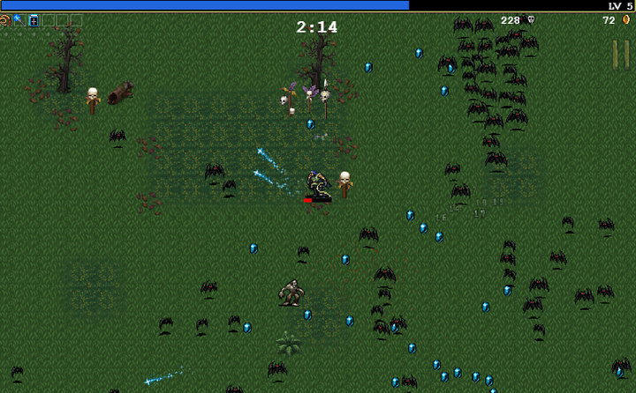
GAME CONCEPT - 슈팅 로그라이크 게임
참고 하는 게임 – 뱀파이어 서바이벌

Slide 3
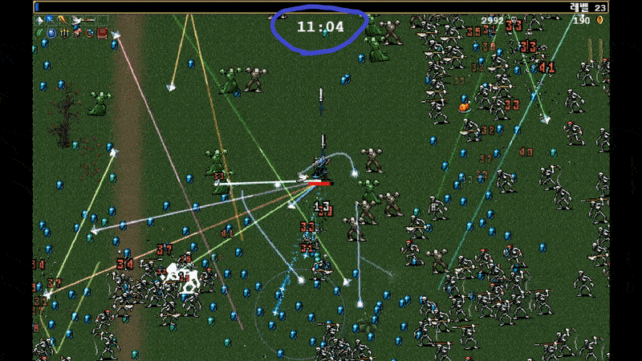
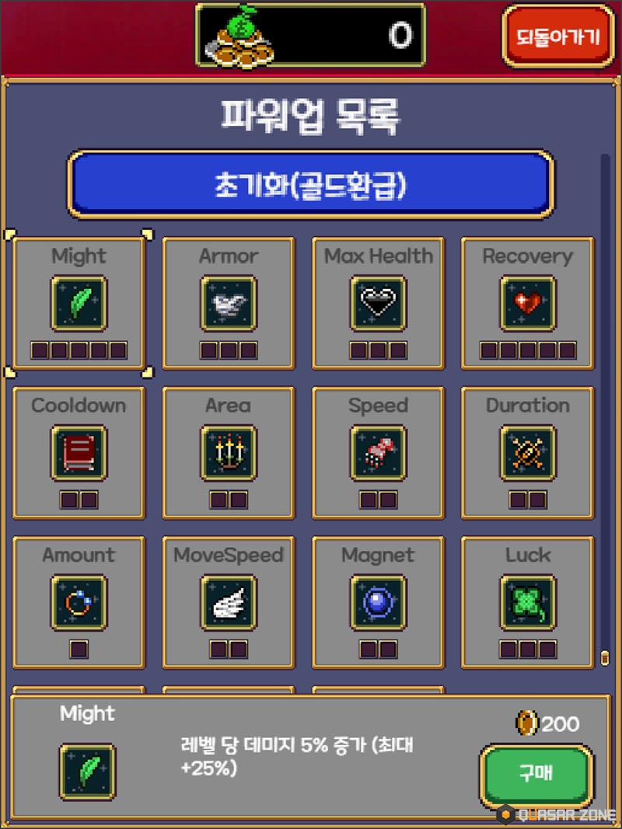
게임 예상 흐름

Slide 4
개발 범위
내용 | 최소범위 | 추가범위
캐릭터 컨트롤 | 방향키 버튼을 통해 8방향 이동 | 구르기 같은 빠른 이동
캐릭터 기술 | 이동하는 방향으로 'A＇를 눌러서 공격 | 게이지를 모아서 강력한 공격
맵 | 매우 큰 맵을 하나 제작(들판) | 다른 컨셉의 맵을 하나더 제작(설원)
적 AI | 플레이어를 따라서 이동한다 또한 빠른 이동을 하는 적이 존재 | 원거리 공격을 하는 적 추가
난이도 | 게임 초반부에는 적의 hp등이 약하지만 시간이 지남에 따라 점점 강해짐 | 난도이도 조절을 위해 플레이어를 위한 다양한 강화효과 추가
게임기능 | 적 1마리 처치 할때마다 1~2골드씩 획득한다 20분동안 생존을 위해 일정시간 마다 플레이어 강화효과를 골드를 사용하여 구매할수 있다.
사운드 | 배경음악, 플레이어 이동소리, 적 피격음, 플레이어 피격음 | 강화효과 소리
애니메이션 | 플레이어 이동, 적 이동 , 플레이어 공격 탄막 | 빠른 이동, 강화효과

Slide 5
개발 계획
1주차 | 리소스 수집 플레이어 이동 구현 | 게임에 필요한 리소스 수집 플레이어 이동 구현
2주차 | 맵 제작 카메라 및 맵 이동 플레이어 능력치 구현 | 1 .매우 광범위한 맵 구현 2. 플레이어를 중심으로 카메라 및 맵 이동 3. 플레이어 능력치 구현
3주차 | 적 구현 | 일정 시간마다 맵의 특정 장소에서 적이 생성 생성된 적은 플레이어의 위치로 이동 3.적의 능력치 구현
4주차 | 플레이어 공격 구현 충돌 구현 | 플레이어가 공격 할때 날아가는 탄막 구현 플레이어의 탄막과 적과의 충돌구현 플레이어와 적의 충돌 구현
5주차 | 상점 구현 | 체력,이동속도,공격력 강화효과 구현 추가 탄막 구현
6주차 | 시작 화면 추가 각종 UI 추가 | 게임에 들어가면 나오는 처음 시작 화면 추가 메뉴 추가(게임종료, 일시정지,) 주인공 HP바 추가
7주차 | 플레이어 오브젝트 마무리 | 플레이어 오브젝트를 구현할때 문제가 있었던 부분들을 다시 구현 강화효과의 추가 탄막을 화려하게 발전 시켜보기(확정X)
8주차 | 적 오브젝트 마무리 | 1. 적 오브젝트를 구현할때 문제가 있었던 부분들을 다시 구현 2. 원거리 공격 적 구현(확정X)
9주차 | 최종 밸런스 점검 및 버그 점검 사운드 추가 | 1. 각종 충돌처리 이상없나 확인 적과 플레이어 간의 밸런스 확인 사운드 삽입
10주차 | 마무리 | 1. 최종 점검

